Slide 1

11-СЫНЫП · АЙНЫМАЛЫ ТОК
Айнымалы ток тізбегіндегі қуат
Notes:
Ұйымдастыру. Құндылық: Тәуелсіздік және отаншылдық. «Отан – оттан да ыстық» (халық мақалы).

Slide 2
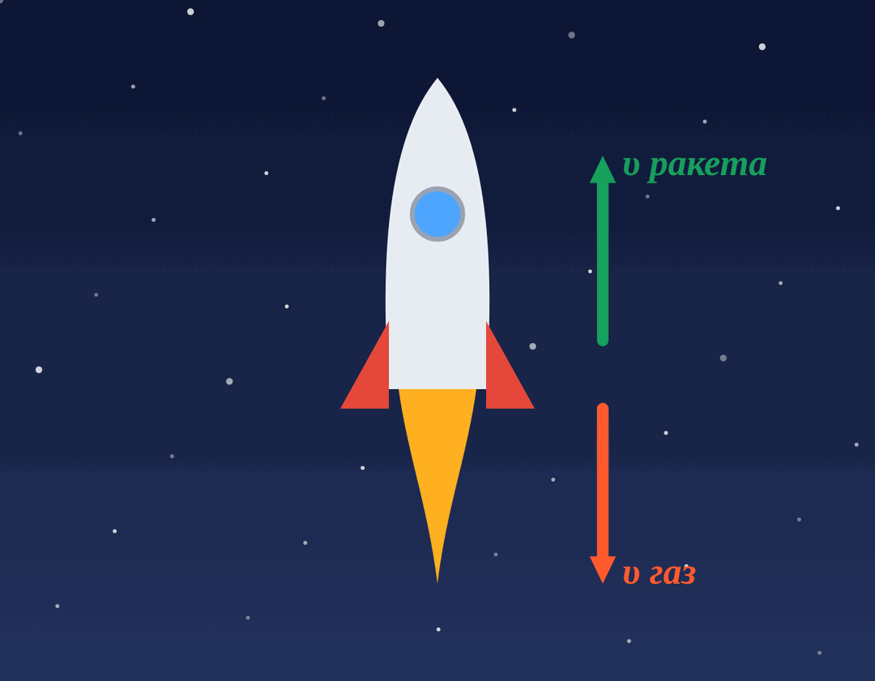
Неліктен өнеркәсіп орындарына «реактивті энергия» үшін айыппұл салынады?
?
Notes:
Ой қозғау: оқушылардың болжамын тыңдап, тақтаға жазыңыз. Өткен тақырыпты еске түсіру — «Ыстық орындық»: Бір оқушы тақта алдындағы орындыққа отырады, сынып «Айнымалы токтың толық тізбегі үшін Ом заңына есептер шығару.» тақырыбы бойынша 4–5 сұрақ қояды.

Slide 3
Бүгін үйренеміз
1
2
3
Айнымалы токтың активті және реактивті қуатының физикалық мағынасын түсіндіреді
P = UI cos φ формуласын қолданады
Векторлық диаграмма арқылы қуат коэффициентін анықтайды
3
Notes:
Оқу мақсаты: 11.4.3.7 - айнымалы токтың активті және реактивті қуат ұғымының физикалық мағынасын түсіндіру;; 11.4.3.8 - векторлық диаграмма салу арқылы қуат коэффициентін анықтау

Slide 4

ЖАҢА ҰҒЫМ
Айнымалы ток қуаттары
Лездік қуат p = ui; орташа (активті) қуат P = UI cos φ (Вт).
Реактивті қуат Q = UI sin φ (вар); толық қуат S = UI (В·А).
cos φ = R/Z = P/S – қуат коэффициенті.
4

Slide 5
Формула
Есте сақта
p = ui
p
u
i
импульс / қысым
кернеудің лездік мәні
ток күшінің лездік мәні
В
А
5

Slide 6
Формула
Есте сақта
Q = UI sin φ
Q
U
I
φ
жылу мөлшері
кернеу
ток күші
фаза
Дж
В
А
рад
6

Slide 7

МОДЕЛЬМЕН ТЕКСЕР
Өзің тексеріп көр
Параметрді өзгертіп, нәтижені бақыла.
7
Notes:
Модельді тақтада оқушымен бірге басқарыңыз: «Не өзгереді деп ойлайсың?» деп алдын ала сұраңыз.

Slide 8

Сұрақ
Трансформатордың трансформация коэффициенті:
k = I₁/I₂
A
k = U₁/U₂ = N₁/N₂
B
B
k = U₁·U₂
C
k = N₁·N₂
D
8
Notes:
Жылдам тексеріс: оқушылар саусақпен 1–4 көрсетеді немесе «Сынып» режимінде телефоннан жауап береді.

Slide 9

Сұрақ
Электр энергиясын алысқа жоғары кернеумен тасымалдайды, себебі:
Сым жеңілдейді
A
Сымдағы жылу шығыны азаяды
B
B
Ток артады
C
Қауіпсіз
D
9
Notes:
Жылдам тексеріс: оқушылар саусақпен 1–4 көрсетеді немесе «Сынып» режимінде телефоннан жауап береді.

Slide 10

A Түсінемін
U = 220 В, I = 5 А, cos φ = 0,8. Активті қуат?
ЖАУАБЫ
P = 880 Вт.
10
Notes:
Практикалық жұмыс — «Үлгі бойынша есеп»: Мұғалім үлгі есепті тақтада шығарады (Берілгені – ХБЖ – Шешуі – Жауабы), кейін ұқсас есепті оқушылар өз бетінше шығарады.. Саралау: А — бәріне, B — көпшілігіне, C — жоғары деңгейге. ЕББҚ: жұп-тьютор (күшті оқушымен бірге жұмыс); терминдер сөздігі (қазақша – орысша) және сызбалар.

Slide 11
B Қолданамын
Осы жағдай үшін реактивті және толық қуат?
ЖАУАБЫ
Q = 660 вар; S = 1100 В·А.
11
Notes:
Сергіту сәті: «Молекулалар». Оқушылар қатты дене, сұйық, газ молекулаларының қозғалысын қимылмен көрсетеді.

Slide 12

C Талдаймын
Неліктен cos φ төмен болса, желі сымдарындағы шығын артады? Конденсаторлар батареясын қосу шешімін түсіндір.
ЖАУАБЫ
Бірдей P үшін I = P/(U cos φ) артады – I²R шығын өседі; конденсатор индуктивті токты компенсациялайды.
12

Slide 13
Сұрақ
Айнымалы токтың әсерлік мәні:
I = I_{max}/2
I = I_{max}/√2
A
B
B
I = I_{max²}
I = I_{max}·√2
C
D
13

Slide 14
Есте сақта
Лездік қуат p = ui; орташа (активті) қуат P = UI cos φ (Вт)
Реактивті қуат Q = UI sin φ (вар); толық қуат S = UI (В·А)
cos φ = R/Z = P/S – қуат коэффициенті
14

Slide 15
Үй тапсырмасы
§10; 3 есеп.
A
Үйдегі қозғалтқыштардың cos φ-ін паспорттан табу.
B
Қуат коэффициентін түзету туралы.
C
15

Slide 16
Бағдаршам
Бәрін түсіндім
Сұрағым бар
Көмек керек
16
Notes:
Рефлексия: жасыл – бәрін түсіндім; сары – сұрағым бар; қызыл – көмек керек.. Кері байланыс: Google Forms

Slide 17
Сабаққа рахмет!

